Slide 1
Οικονομική γεωγραφία και παγκοσμιοποίηση
Γ. Μαυρομμάτης

Slide 2
Εισαγωγή
Στα προηγούμενα δυο μαθήματα μιλήσαμε για το τι είναι η ανθρωπογεωγραφία και κάναμε μια ιστορική αναφορά στην εξέλιξης της. Μιλήσαμε για την έννοια της αλλαγής των παραδειγμάτων.
Σήμερα, θα μιλήσουμε για την οικονομική γεωγραφία και τη σχέση της με την παγκοσμιοποίηση. Τι είναι η παγκοσμιοποίηση; Σίγουρα μια από τις πιο αφηρημένες έννοιες της εποχής μας. Ίσως για να κατανοήσουμε την παγκοσμιοποίηση χρειάζεται να την προσεγγίσουμε γεωγραφικά.
Η παγκοσμιοποίηση σχετίζεται με μια άλλη γεωγραφία: από τη γεωγραφία των κλειστών τόπων σε μια γεωγραφία ανοικτών τόπων/ ροών.

Slide 3
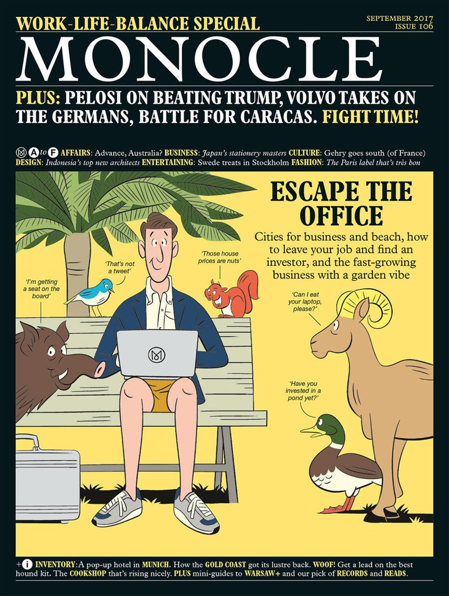
Μια νέα μορφή εργασίας; Μια νέα οικονομική γεωγραφία;

Slide 4





Slide 5
Ορίζοντας την παγκοσμιοποίηση
Τι σημαίνει παγκοσμιοποίηση και πότε άρχισε;
‘ Η παγκοσμιοποίηση κινδυνεύει να γίνει ένα παγκόσμιο cliché’ (Lechner and Boli 2000)
Η έννοια της παγκοσμιοποίησης προσπαθεί να περιγράψει πάρα πολλά πράγματα που σχετίζονται με τη σύγχρονη ζωή. Η παγκοσμιοποίηση αναφέρεται στην διαδικασία κατά την οποία ο κόσμος γίνεται ένα αλληλοεξαρτώμενο μέρος. Η παγκοσμιοποίηση δεν αναφέρεται μονό σε οικονομικές διαδικασίες αλλά και σε πολιτιστικές, πολιτικές κτλ. Υπάρχει η πολιτική παγκοσμιοποίηση, η οικονομική παγκοσμιοποίηση, η πολιτισμική παγκοσμιοποίηση κτλ.
Η παγκοσμιοποίηση δεν είναι μια καινούρια διαδικασία. Σύμφωνα με τον Immanuel Wallerstein, άρχισε με τη δημιουργία του παγκόσμιου οικονομικού συστήματος τον 16ο αιώνα με την αποικιοκρατία και τη δημιουργία του κέντρου, της περιφερείας και της ημιπεριφέρειας.

Slide 6
Η χρήση της λέξης globalization

Slide 7
Ιστορικές περίοδοι έντονης παγκοσμιοποίησης:
Η βρετανική αυτοκρατορία του 19ου αιώνα (κυρίως από 1848-1875) με την άνθηση του ελεύθερου εμπορίου, τη γέννηση της ελεύθερης αγοράς και το εμπόριο με τις αποικίες.
Οι αρχές του εικοστού αιώνα και μέχρι τον Πρώτο Παγκόσμιο Πόλεμο.
Η εποχή του (προ) τελευταίου παγκόσμιου οικονομικού μετασχηματισμού που άρχισε να συντελείται από την δεκαετία του 1960 -1970 και μετά και τη διάχυση της παγκόσμιας βιομηχανικής παραγωγής σε χώρες του αναπτυσσόμενου κόσμου.
H νέα φάση αργής παγκοσμιοποίησης ή και από-παγκοσμιοποίησης
Από τα παραπάνω καταλαβαίνουμε ότι η έμφαση δίνεται σε μια οικονομική θεώρηση της παγκοσμιοποίησης, η οποία δεν είναι η μόνη.

Slide 8
Είναι η παγκοσμιοποίηση προς όφελος μας;
Εξαρτάται από το ποιοι είμαστε.
Οι υποστηρικτές της παγκοσμιοποίησης διατείνονται ότι δημιουργεί περισσότερους νικητές από χαμένους, αυξάνει τις προσωπικές ελευθερίες και δημιουργεί ανοικτές κοινωνίες (Micklethwait & Wooldridge 2000)
Η παγκοσμιοποίηση μειώνει τη φτώχεια (Dollar & Kray 2002, World bank economists).
Οι ενάντιοι της παγκοσμιοποίησης
Joseph Stiglist :Η παγκοσμιοποίηση λειτουργεί θετικά όταν οι χώρες διαχειρίζονται μόνες τους τις διαδικασίες, ενώ λειτουργεί αρνητικά όταν αυτή επιβάλλεται από το IMF και άλλους οργανισμούς μέσα από ειδικά περιοριστικά μέτρα.
Ουσιαστικά, υποστηρίζει ότι στην εποχή της παγκοσμιοποίησης τη πραγματική δύναμη κατέχουν τα χρηματοπιστωτικά ιδρύματα και οι χρηματοοικονομική κοινότητα ενώ αυτό που χρειάζεται είναι περισσότερη κοινωνική δικαιοσύνη.

Slide 9


Slide 10
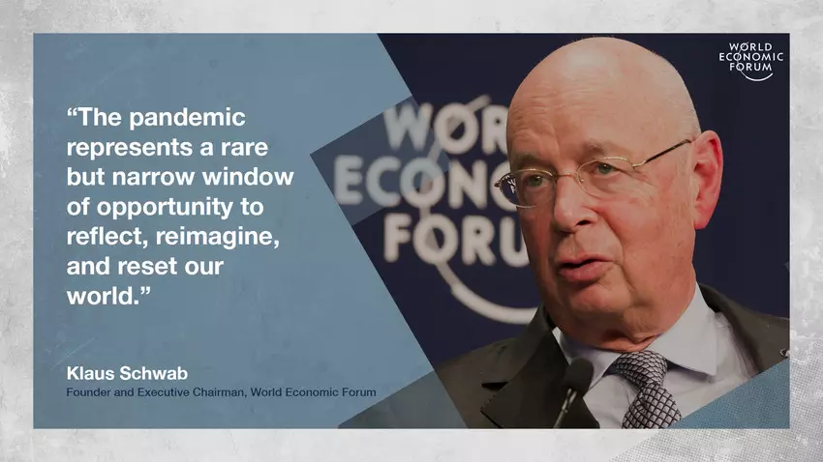
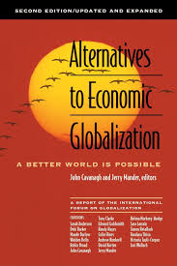

Slide 11
Η παγκοσμιοποίηση όπως την ξέραμε
Αναφερόμαστε στην Δυτικό-ευρωπαϊκή και Βόρειο-Αμερικάνικη εμπειρία. Αποβιομηχάνιση
Αυτό που ακολουθεί είναι μια απόπειρα αφήγησης της οικονομικής γεωγραφίας της παγκοσμιοποίησης στονοικονομικά αναπτυγμένο κόσμο.
Η βάση της ανάλυσης είναι ότι οι οικονομικές μεταβολές μεταφράζονται στη συνέχεια σε χωρικές μεταβολές.
Η δεκαετία του 1970 και η οικονομική αναδιάρθρωση του οικονομικά αναπτυγμένου κόσμου. Μεγάλες αλλαγές στην παγκόσμια οικονομία. Ως οικονομική αναδιάρθρωση του οικονομικά αναπτυγμένου Δυτικού κόσμου θεωρείτε η διαδικασία που ξεκίνησε τη δεκαετία του 1970 και συνδέθηκε με την πετρελαϊκή κρίση του 1973, φυσικά οι λόγοι δεν ήταν μόνο αυτοί.

Slide 12
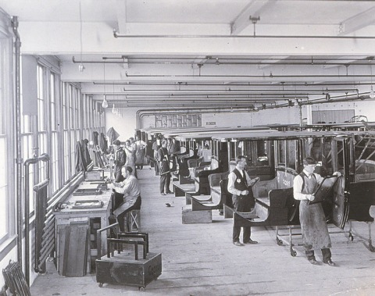
Από το Φορντικό στο μετά-Φορντικό μοντέλο

Slide 13
Πως οδηγηθήκαμε στην παγκοσμιοποίηση
Το Φορντικό μοντέλο- γραμμές παραγωγής, οικονομίες κλίμακες και μαζική κατανάλωση. Ο εργάτης και το αμερικάνικό όνειρο.
Το δυνατό κράτος το οποίο εγγυόταν τη λειτουργία και έλεγχε την οικονομία. Ο αυστηρός διαχωρισμός μεταξύ βιομηχανικών ζωνών και περιοχών κατοικίας.
Ένα οικονομικό σύστημα που έμοιαζε με τρόπο ζωής.
Συμφωνία μεταξύ κράτους, συνδικάτων και επιχειρηματιών/ βιομηχάνων.
Οι πόλεις ως βιομηχανικά κέντρα παραγωγής. Η βιομηχανική παραγωγή ως βασικός μοχλός οικονομικής δραστηριότητας.
Το κράτος ως κράτος πρόνοιας μέσω εκτεταμένης φορολόγησης των επιχειρήσεων. Η πολιτική επικρατούσε της οικονομίας.
Ο καπιταλισμός ως σύστημα το οποίο αυτό-καταστρέφεται σε τακτά χρονικά διαστήματα και ξαναδημιουργείται- «Δημιουργική καταστροφή» (Shumpeter)

Slide 14
Το μετά-Φορντικό μοντέλο
Από τα μέσα του 1960 και μετά το σύστημα άρχισε να έχει προβλήματα. Τα κέρδη δεν ήταν τόσο μεγάλα όσο τα «χρυσά» χρόνια της προηγούμενης δεκαετίας. Το κόστος εργασίας είχε αυξηθεί, επομένως μικρότερα κέρδη για τις επιχειρήσεις.
Η εμφάνιση του Μετά-Φορντικού συστήματος. Ένα σύστημα που χαρακτηρίζεται από ‘ευέλικτη συσσώρευση’ (Harvey 1989). Η ευελιξία κυρίως αναφέρεται στην παραγωγή και στην εργασία ειδικότερα.
Το κράτος δεν ελέγχει την οικονομία αλλά η οικονομία ελέγχει το κράτος- Η εργασία είναι πια αδύναμη να διαπραγματευθεί λόγω της μετεγκατάστασης των επιχειρήσεων. Οι επιχειρήσεις διοικούν τον κόσμο- No logo.
Η νέα πολιτική οικονομία της ελευθερίας της αγοράς.

Slide 15
Μετα-φορντισμός
Η βασική αλλαγή που συμβαίνει από το 1970 και μετά είναι ότι η βιομηχανία μεταφέρεται στον αναπτυσσόμενο κόσμο. Η σημασία του εργατικού κόστους.
Οι αναπτυγμένες χώρες χάνουν τη βιομηχανία και επικεντρώνονται στην υψηλή βιομηχανία και τις υπηρεσίες
Η Κίνα αλλά και άλλες χώρες γίνονται τα εργοτάξια του κόσμου. Η παγκοσμιοποίηση είναι σε ισχύ
Ένα παγκόσμιο σύστημα παραγωγής, παγκόσμιες αλυσίδες τροφοδοσίας. Παγκόσμιες οικονομικές αλυσίδες

Slide 16
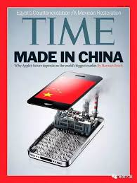



Slide 17
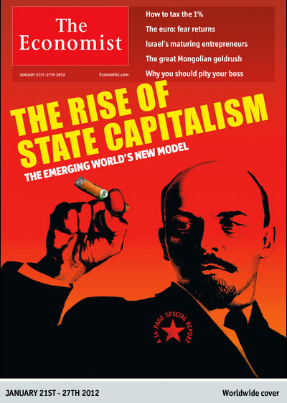
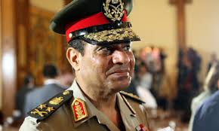
Η ανάπτυξη του κρατικού καπιταλισμού

Slide 18
Και όμως όλα αλλάζουν…
Αυτό το οποίο έχει ενδιαφέρον είναι ότι η παγκοσμιοποίηση δεν είναι μια στατική διαδικασία
Οι αλλαγές που έγιναν από το 1970 και μετά δεν σημαίνει ότι θα ισχύουν για πάντα.
Ήδη το τοπίο της παγκοσμιοποίησης αλλάζει ραγδαία από την οικονομική κρίση του 2008
Μετά την πανδημία οι αλλαγές επιταχύνονται
Γεωπολιτικές εντάσεις
Ένα πρώτο κομμάτι των αλλαγών σχετίζεται με τον αυτοματισμό, τη ρομποτική και την τεχνητή νοημοσύνη. Η παραγωγή θα συνεχίσει να είναι στον αναπτυσσόμενο κόσμο όταν τα ρομπότ θα κάνουν τη δουλειά;
Ποιο θα είναι το μέλλον της εργασίας;

Slide 19
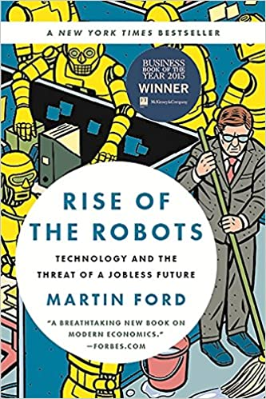
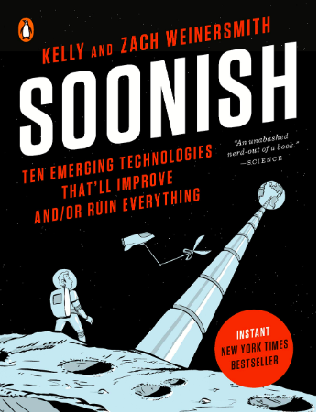

Slide 20
Και άλλες αλλαγές;
Από την άλλη πλευρά, η παγκοσμιοποίηση όπως τη ξέραμε φαίνεται να σπάει (ίσως) σε μικρότερες παγκοσμιοποιήσεις
Περιφερειακές παγκοσμιοποιήσεις
Οι παγκόσμιες παραγωγικές αλυσίδες σιγά-σιγά δίνουν τις θέσεις του σε περιφερειακές παραγωγικές αλυσίδες
Το εργατικό κόστος δεν φαίνεται να είναι τόσο σημαντικό πια
Το διεθνές εμπόριο μειώνεται
Η κατανάλωση μετασχηματίζεται
Αλήθεια, πως θα μοιάζει η παγκοσμιοποίηση τις επόμενες δεκαετίες και ποια θα είναι η οικονομική της γεωγραφία;

Slide 21
Χαρακτηριστικά της νέας παγκοσμιοποίησης McKinsey 2020

Slide 22


